Slide 1
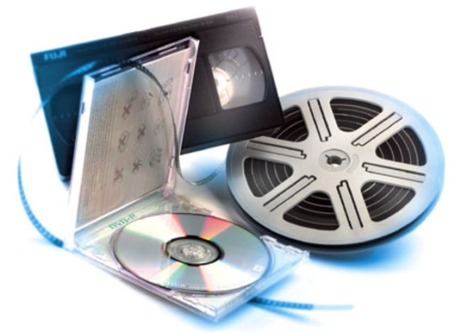
Из опыта создания электронного хранилища Центрального государственного архива аудиовизуальных документов Республики Татарстан

Slide 2
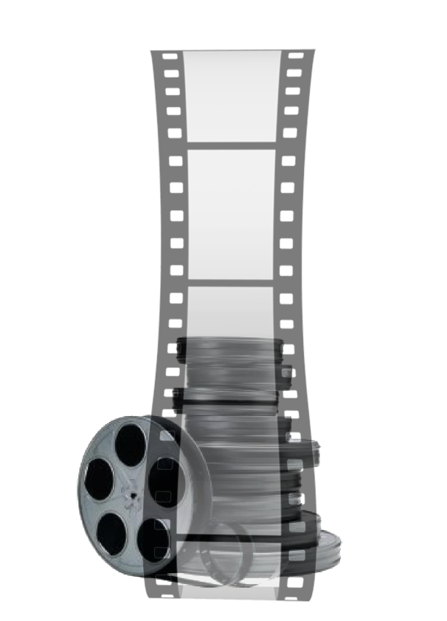
World Day for Audiovisual Heritage
Международный реестр «Память мира» насчитывает в настоящее время около 200 наименований документального наследия, включая аудиовизуальное, которые имеют всемирное значение.

Slide 3
Лаборатория Центрального государственного архива аудиовизуальных документов РТ
C учетом новых поступлений ежемесячный прирост электронных документов составляет от 0,5 до 10 Тб

Slide 4
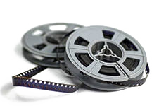
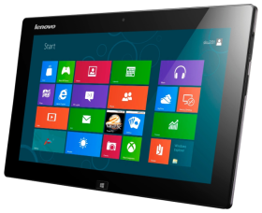
Поточная оцифровка
318
120
Поточная оцифровка
кинодокументов
(единицы хранения)

Slide 5
На интернет – странице архива создан раздел «Обязательный экземпляр аудиовизуальных документов Республики Татарстан

Slide 6
В Центральном государственном архиве аудиовизуальных документов оцифровано свыше 40000 магнитных пленок телерадиокомпаний ГТРК «Татарстан» и «ТРК «Новый Век» за 1948-2011 гг.

Slide 7
Проект по переводу в электронный вид особо ценных единиц хранения кинодокументов на традиционных носителях для нужд Главного архивного управления при КМ РТ

Slide 8
Реставрация и оцифровка кинодокументов ЦГА АД РТ
В 2013 году корпорацией Элар (по заданию ГАУ при КМ РТ) выполнен проект по переводу в электронный вид кинодокументов ЦГА АД РТ

Slide 9
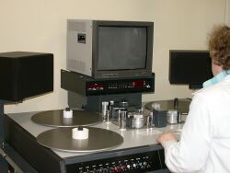
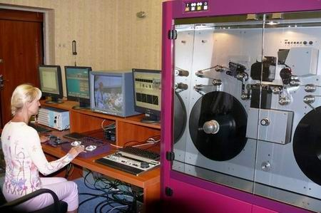
Правительство Республики Татарстан выделило 21 млн. рублей на оцифровку 7000 кинодокументов за 1918 - 2011 гг.
До реставрации
После реставрации

Slide 10
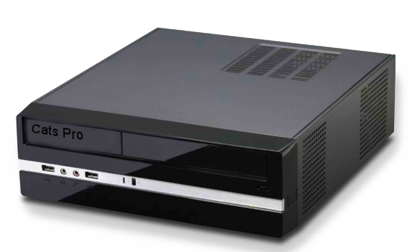
Профессиональная станция контроля качества CD и DVD дисков.
Встроенный ПК с ОС Windows 7.
Поддержка технологии QuickScan™: проверка качества DVD диска - 38 секунд, CD диска - 48 секунд.
Контроль качества следующих типов дисков (всех форматов): DVD-ROM, DVD±R/RW, DVD±R DL, CD-ROM, CD-DA, CD-R/RW, Enhanced CD, CD-XA, VideoCD, CD-I.
Измеряет средние и пиковые значения PI, PI8, PIF. PO, PO8, POF, BLER, E11, E21, E31, E12, E22, E32.
Встроенный Аналоговый Измерительный Модуль AMM-1 измеряет сигналы характеризующие геометрию питов (pit geometry): Reflectivity, I11/Itop, I3/Itop, Modulation (I14/I14H), Resolution (I3/I14H), Beta, Focus & Tracking error, Jitter.
Проверка логической структуры диска: Post Gap, Subcode Skew, соответствие ISO 9660.

Slide 11
Спасибо за внимание!
Компакт-диски с металлокерамическим записывающим слоем DataTresorDisc (DTD) производства компании Northern Star

Slide 14
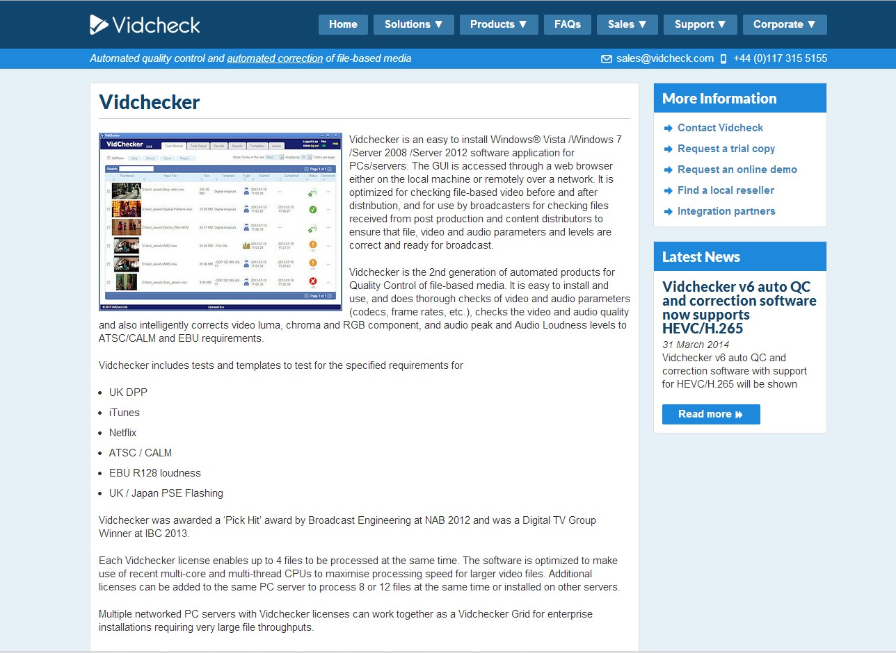
Контроль качества видео и аудиофайлов

Slide 15
В Республике Татарстан базой для создания Центра хранения электронной информации стала площадка Дата-центра, являющегося особой инфраструктурной составляющей «IT-парка»

Slide 16
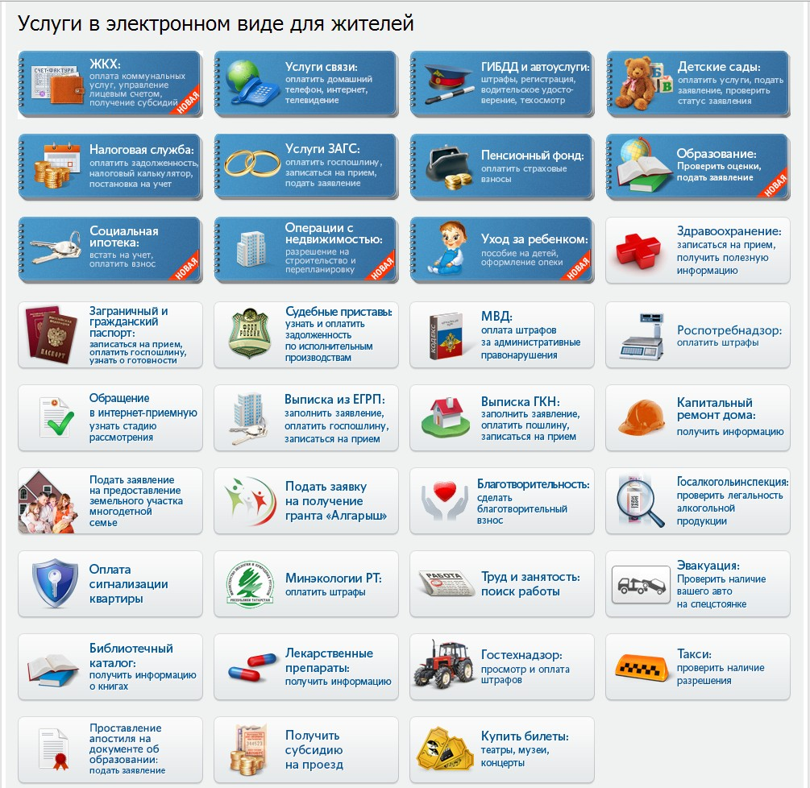
Министерством информатизации и связи РТ разработан проект
“Описание функционала сервиса подачи заявления на предоставления архивных справок, архивных выписок, копий архивных документов и проверки статуса ранее поданного заявления”, согласован-
ный с Татглавархивом
Подать заявление на получение архивной справки

Slide 17
СПАСИБО ЗА ВНИМАНИЕ !

